Slide 1
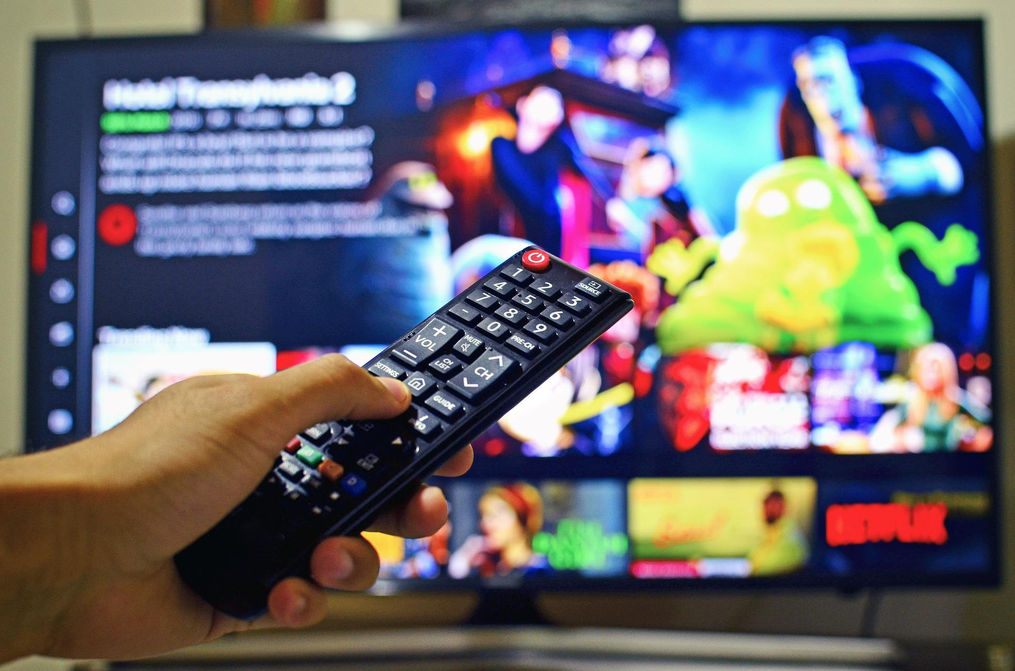
Fördjupning: streaming
Foto: Pixabay

Slide 2
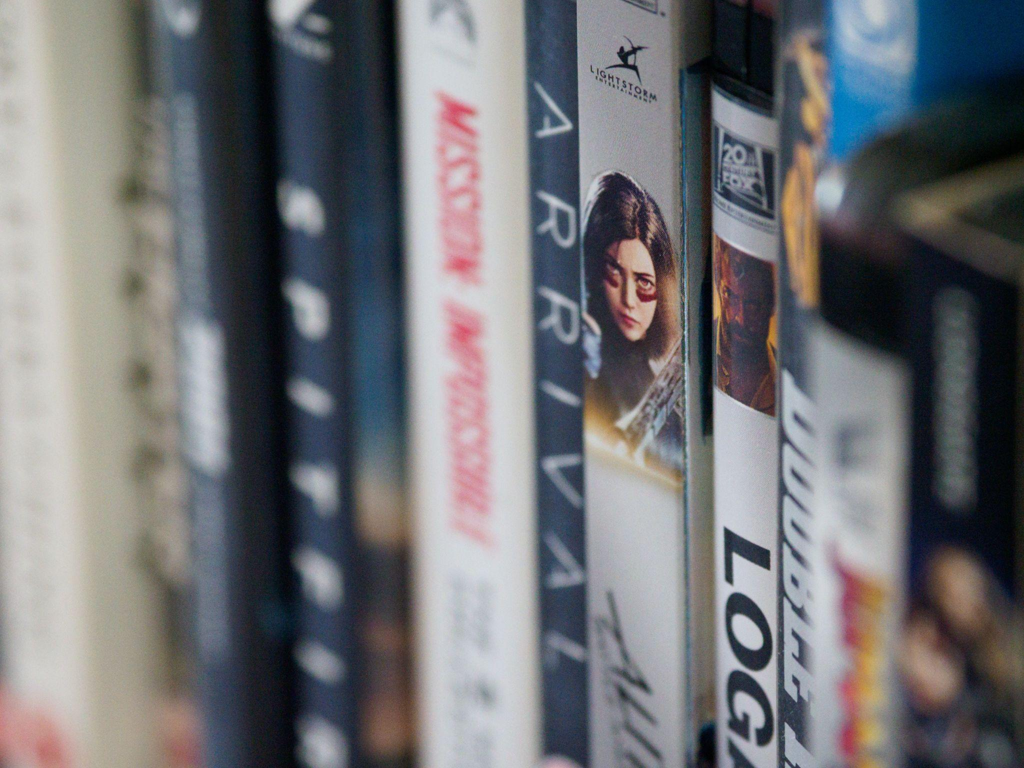
Videobutiker
Tidigare fanns det videobutiker där människor kunde hyra filmer.
Uthyrningen av filmer kom i gång i Sverige i början av 1980-talet.
Förr var det svårare att få tag i filmer och tv-serier. Antingen fick människor hoppas på att tv-kanalerna skulle visa sådant de ville se. Annars fick de gå till en videobutik för att försöka hyra eller köpa filmerna och tv-serierna.
Foto: Brett Jordan/Unsplash
DVD-filmer.

Slide 3
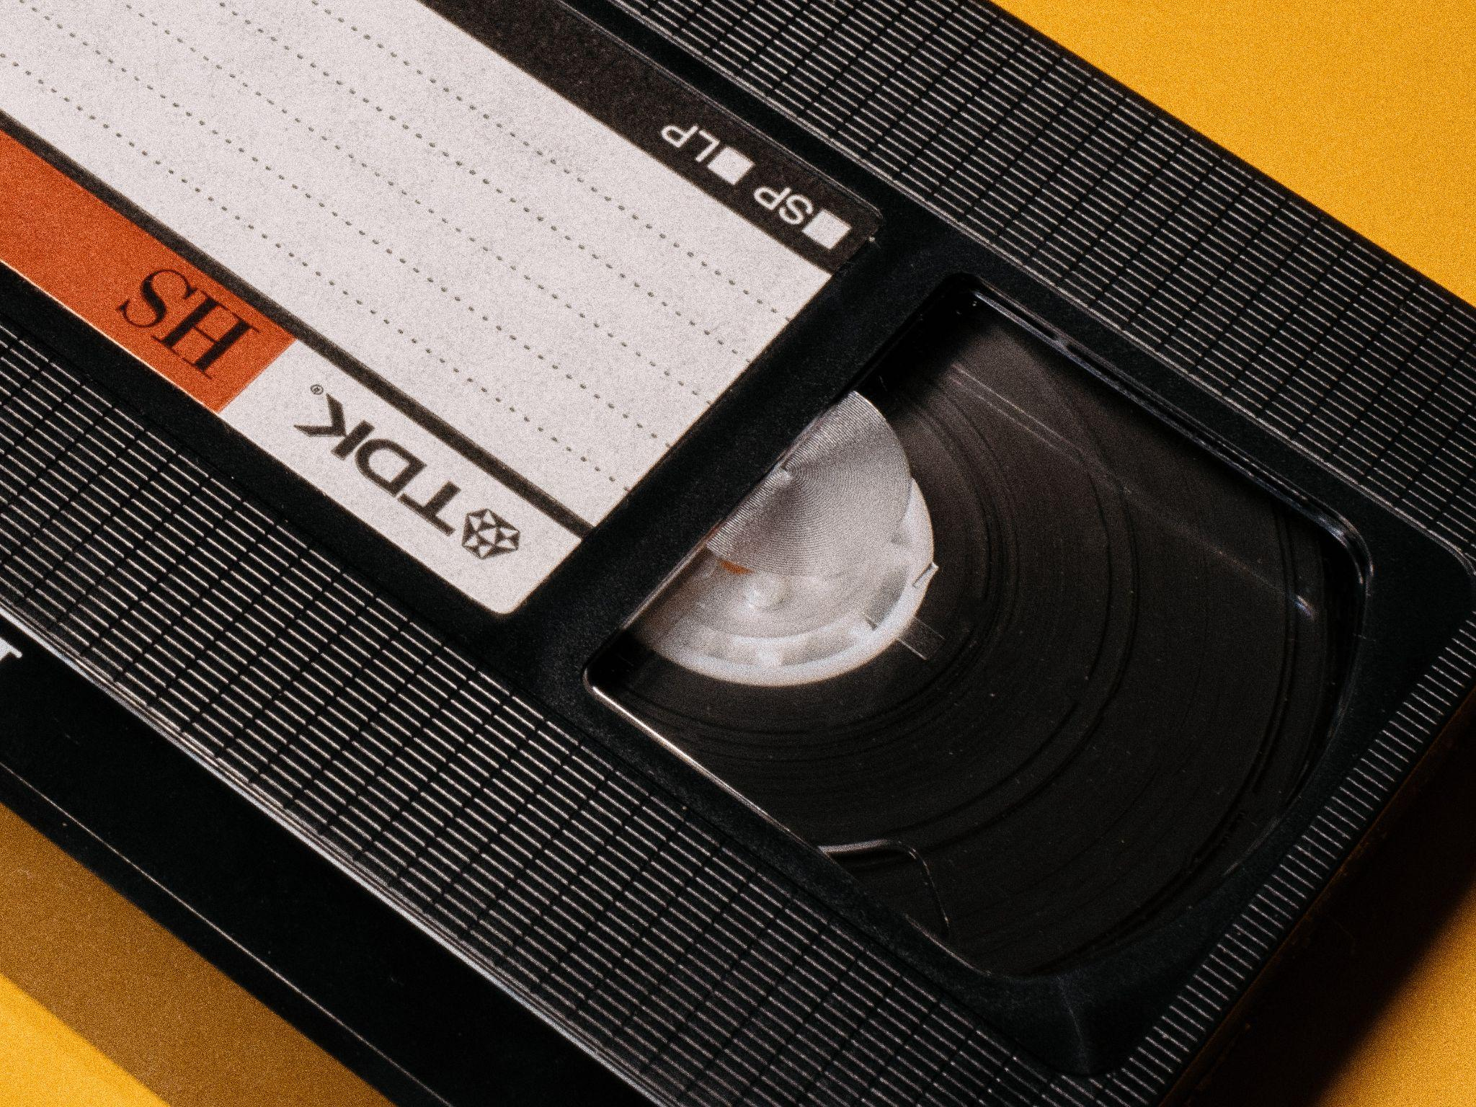
Film på nätet
Internet förändrade mycket. Vid millennieskiftet kom det datorprogram som människor kunde använda för att ladda ner filmer, spel och musik till sina datorer.
Helt plötsligt behövde inte människor längre gå till skivaffären för att köpa musik eller till videobutiken för att hyra en film – de kunde få tag i det via sina datorer.
Foto: Josh Chiodo/Unsplash
En gammal VHS-kasett.

Slide 4

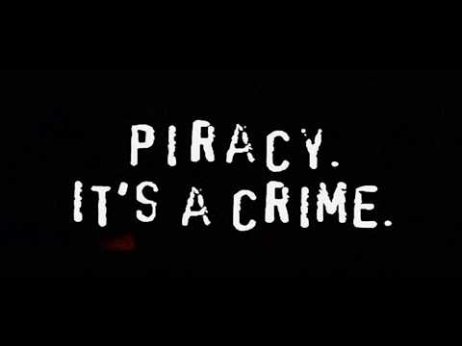
Pirater
“Du skulle inte stjäla en bil. Du skulle inte stjäla en handväska…” Det här är början på en text på engelska som många människor kunde nästan utantill förr.
Texten kommer från en slags reklam som spelades när man satte på en film. Reklamen ville få människor att sluta ladda ner film från nätet.
Piratkopiering är ordet som används för film och musik som människor delar med andra utan tillåtelse. Det är olagligt att sälja eller sprida piratkopierade saker.
Foto: Pixabay

Slide 5
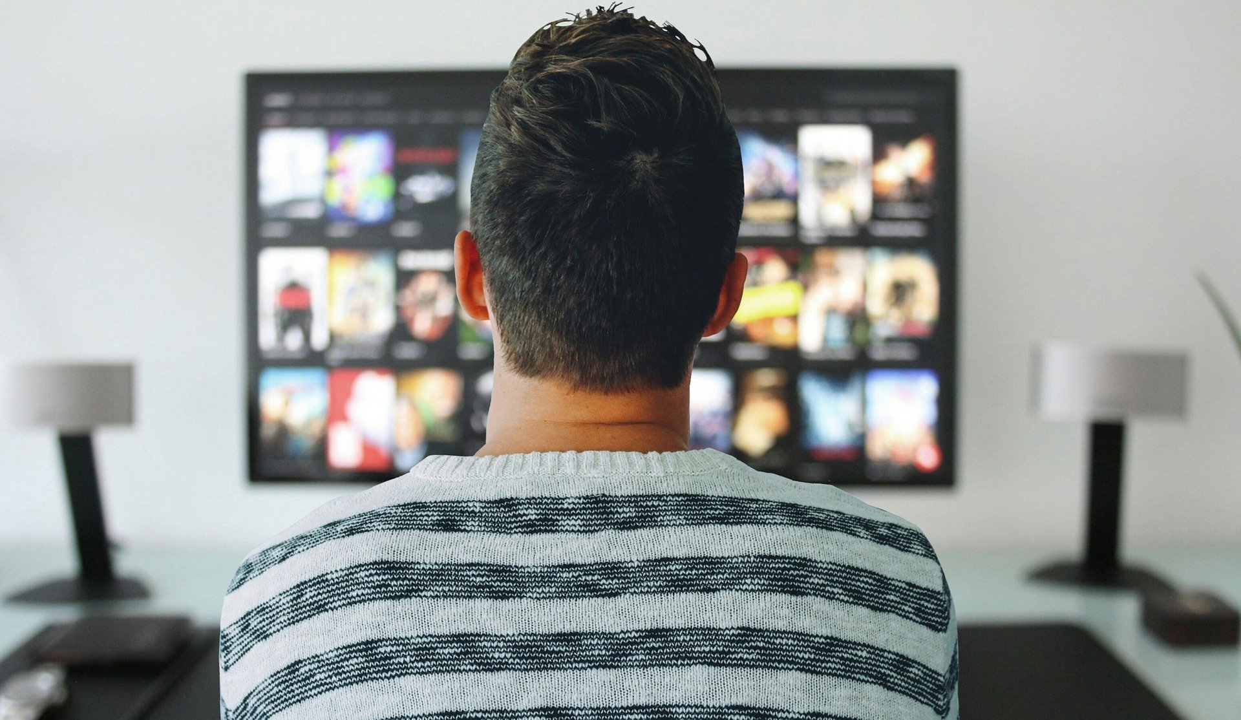
Streamingtjänster
Nu känns nog både piratkopierade filmer och videobutiker väldigt konstiga.
Vi är vana vid att kunna se på film och tv-serier via streamingtjänster som Netflix, Disney plus och Viaplay.
På 2010-talet började vi i Sverige att använda streamingtjänster allt mer och nu är streamad film mer populärt än DVD- och bluray-filmer.
Foto: Pixabay

Slide 6

Källor
Internetmuseum: www.internetmuseum.se/tidslinjen/sa-borjar-man-titta-pa-film-och-lyssna-pa-musik/
Riksarkivet: www.riksarkivet.se/psidata/sveriges-videobutiker

